Slide 1


Camera APP
Mobile & Web Gallery
CONFIDENTIAL
FOR INTERNAL USE ONLY

Slide 2

Flow System
API
WEB GALERY
Send Photo
View Photo
- Image Encryp Base64
- Compres < 200kb
- Autoblock Device IMEI
- Privacy Data
SERVER

Slide 3
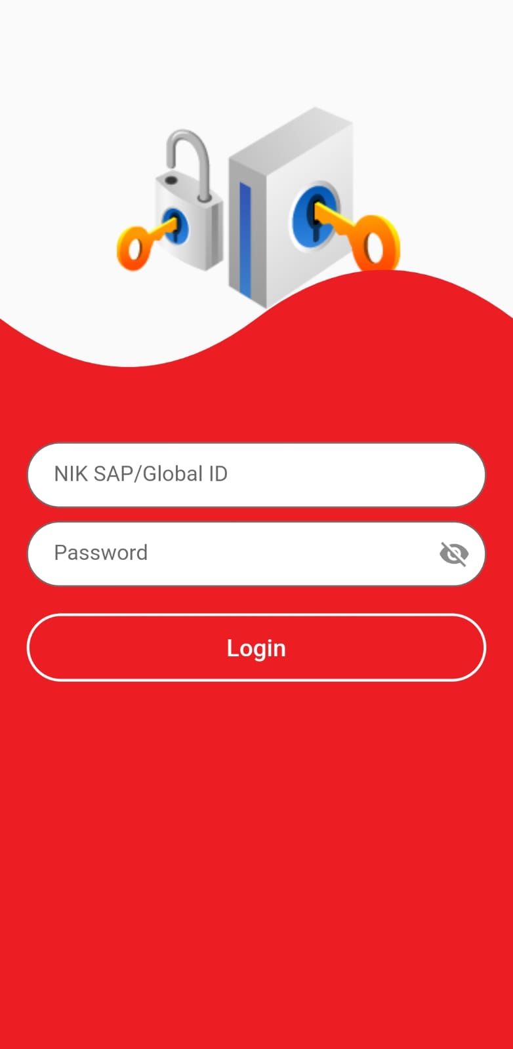
Login Mobile
User Login menggunakan NIK SAP yang sudah terdaftar di System, memasukan ID Global dan Password.
Schema Validasi dalam aplikasi Camera App, saat user login dengan ID Global yang sudah terdaftar dan terintegrasi dengan IMEI Device, pada saat login jika user dan password benar, akan mengirimkan IMEI ke System untuk mengecek apakah user dan IMEI tersebut terdaftar, jika tidak terdaftar makan gagal Login.

Slide 4
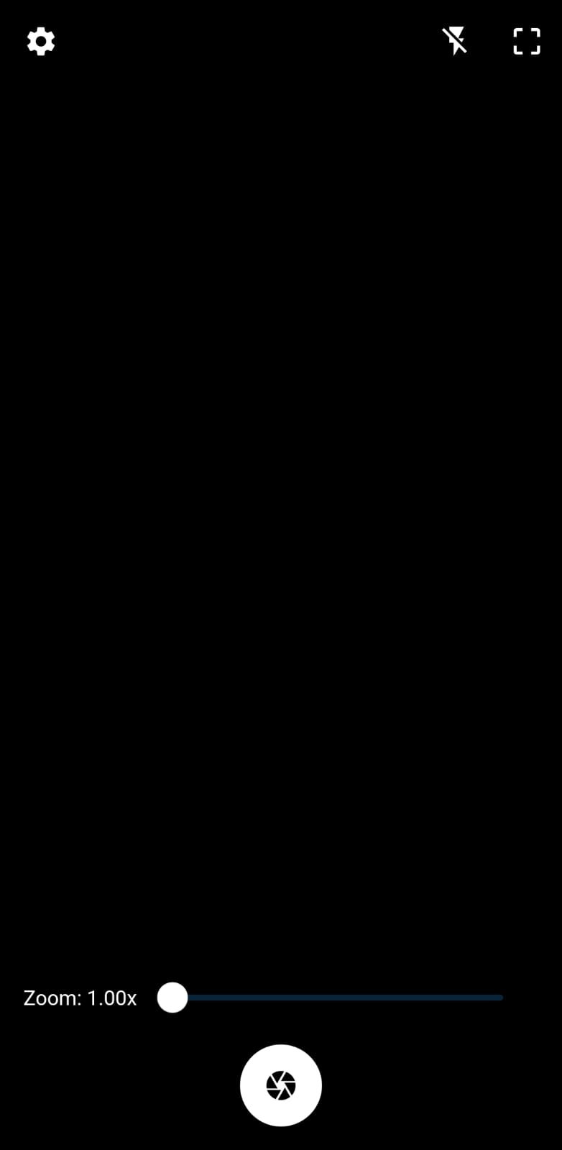
Camera
Dalam Screen Camera terdapat beberapa Fiture diantaranya Settings, Flash, Focus, Zoom, dan Take Photo.
- Settings : menampilkan Screen pengaturan dan informasi user yang login dan logout.
- Flash : Secara Default Flash otomatis jika dalam kondisi gelap akan menyala, namun bisa di control melalui Icon Flash untuk menonaktifkan dan mengaktifkan Flash.
- Focus : Secara default otomatis jika dalam keadaan focus, namun bisa di nonaktifkan dan di aktifkan penggunaan autofocus.
- Zoom : saat menggunakan Camera bisa menggunakan fiture Zoom baik Gesture Detectore atau Scroll Zoom. Untuk menagkap photo lebih dekat.
Take Photo : take photo disini akan menagkap gambar dan langsung di tampilkan ke image preview tanpa menyimpan ke gallery Device.

Slide 5
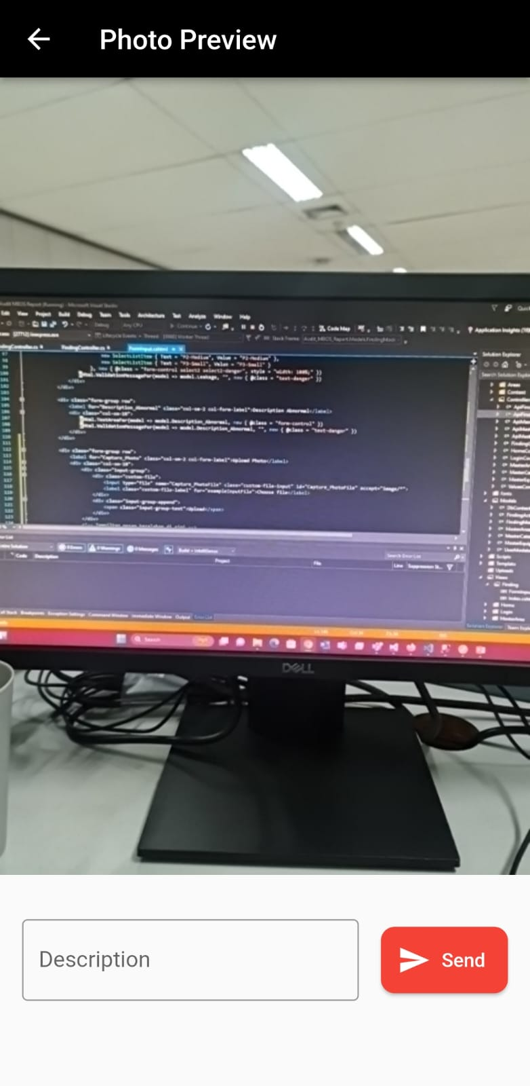
Photo Preview
Pada Screen Photo Preview akan menampilkan hasil photo dan terdapat description dan tombol send. Dimana freetext tersebut secara default akan kosong, dan wajib diisi.
Ketika pada saat photo berikutnya akan secara otomatis freetext terdapat text sebelumnya.
Jika di anggap hasil photo sudah sesuai dengan yang di harapkan bisa langsung tekan tombol Send. Untuk mengirimkan ke server dan bisa di cek pada Web Gallery.

Slide 6
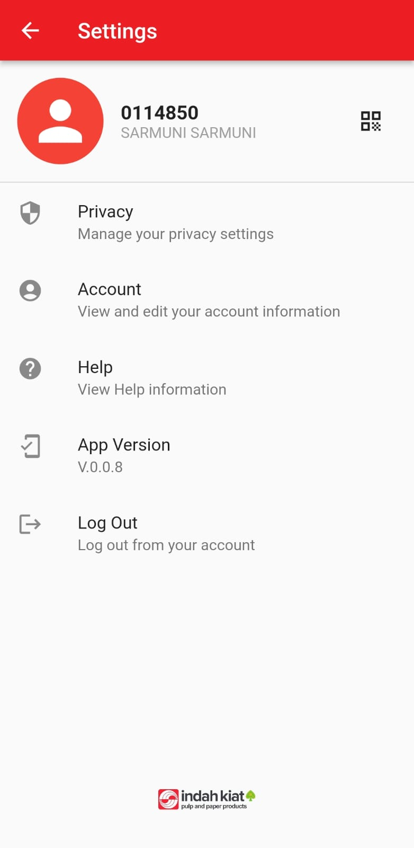
Settings
Dalam Screen Settings terdapat beberapa menu di antaranya :
- Privacy : dimana menjelaskan aturan dan syarat yang di tentukan baik dari izin permission, user block, device IMEI yang harus di setujui oleh user.
- Account : informasi terkait user pengguna.
- Help : bantuan ke helpdesk jika terdapat issue atau masukan.
- App Version : Informasi version App untuk fasilitas informasi Update berikutnya.
- Logout : keluar dari aplikasi Camera App.

Slide 7
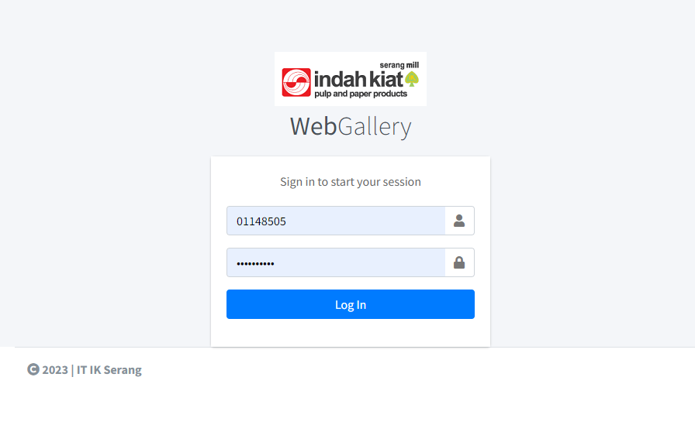
Login Web
Di dalam Web Gallery login menggunakan NIK SAP/ ID Global dan password yang sama seperti di Camera App Mobile.

Slide 8
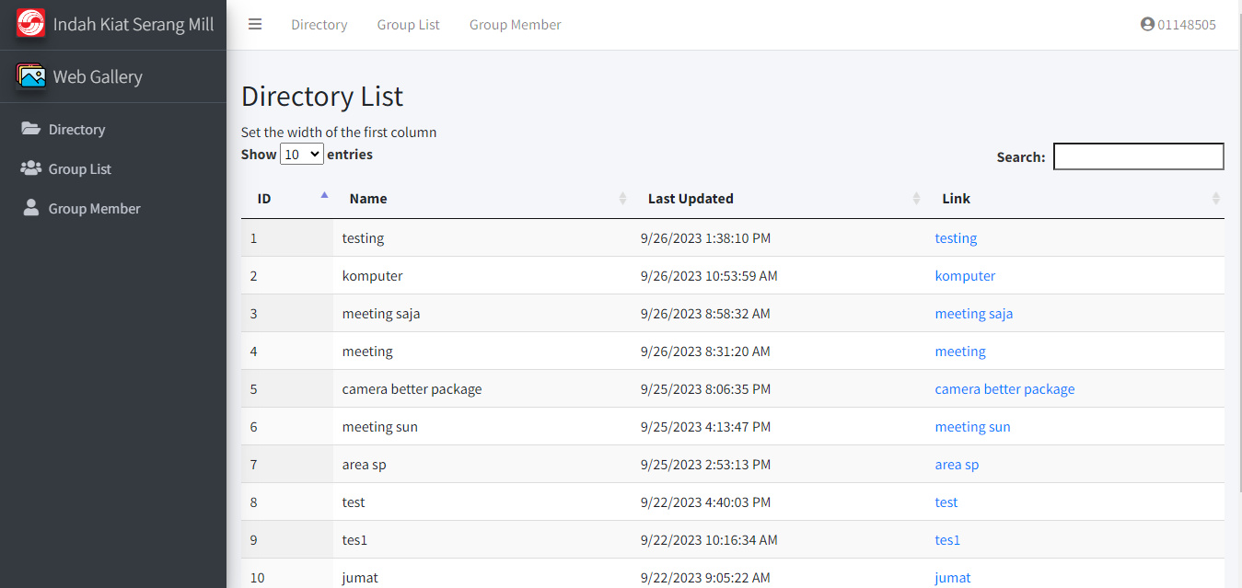
Directory List
Pada halaman pertama akan tampil Directory List dan akan menampilkan nama yang diisi pada saat send photo di Camera App.

Slide 9
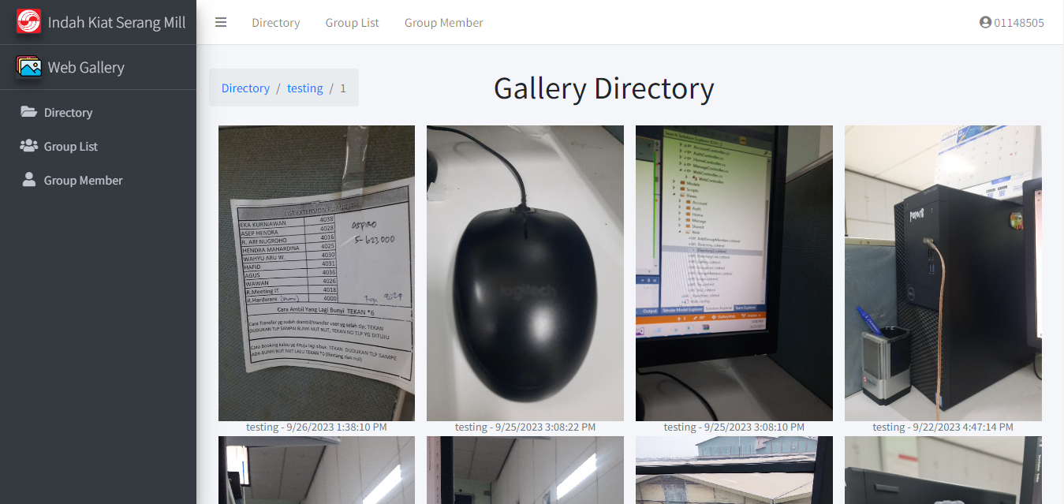
Gallery Directory
Contoh halaman Directory Testing terdapat beberapa Image atau Photo yang tersimpan dalam Gallery.

Slide 10
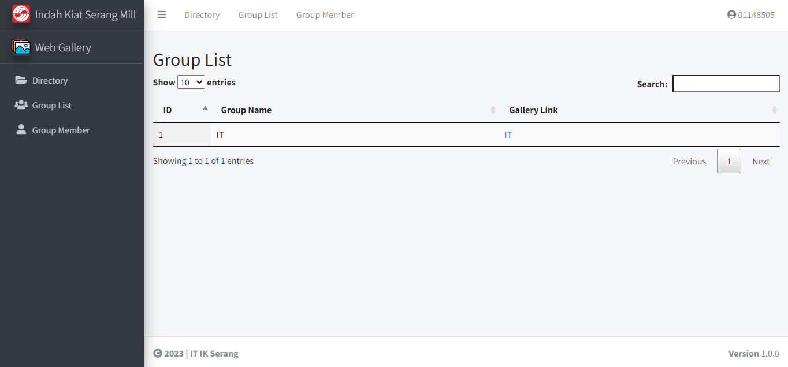
Group List
Untuk memudahkan dalam penggunaan Web Gallery terdapat Group List.
Pada Gallery Link bisa di klick untuk menampilkan semua Galery Link Misal pada ex : IT

Slide 11
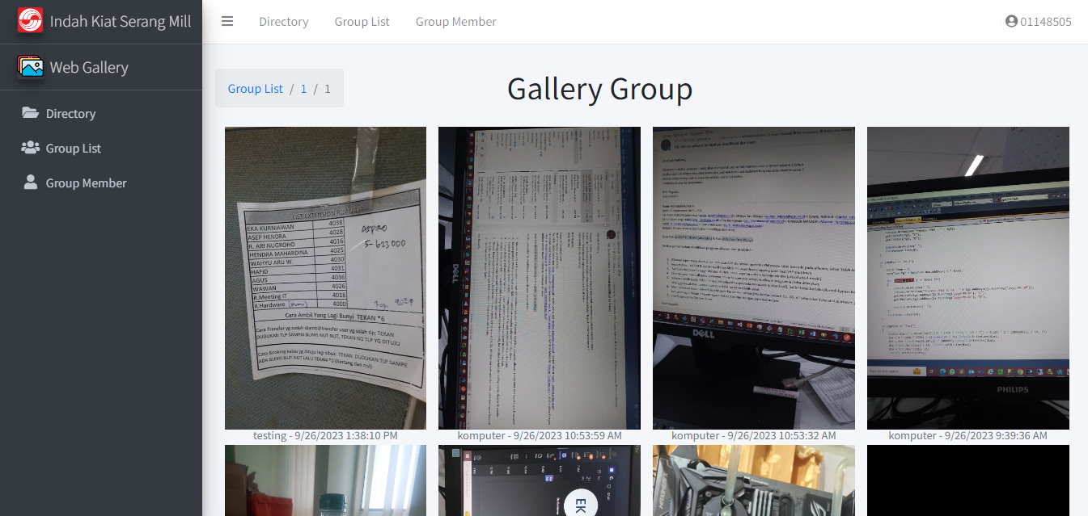
Gallery Group
Berikut tampilan pada saat Gallery Group di klick, halaman ini akan menampilkan Gallery Group IT.

Slide 12
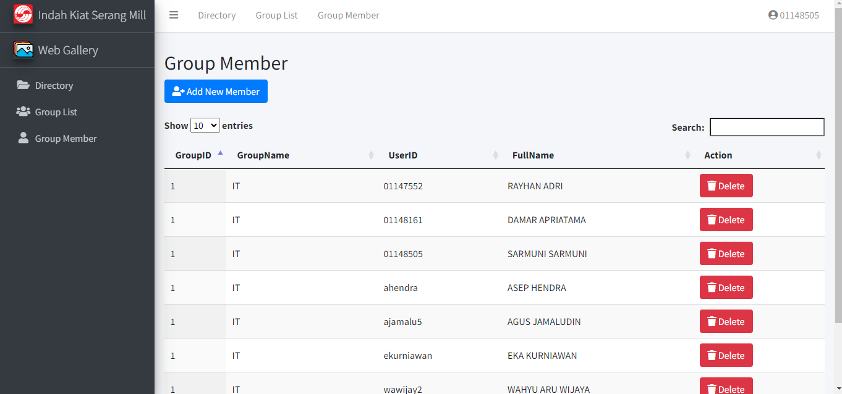
Group Member
Untuk Group Member bisa di manage, untuk grouping setiap user, dan bisa menambah group atau delete group oleh admin.

Slide 13
Terima Kasih

